Slide 1

PbearSQL
sql-base大数据分析处理平台
壹账通大数据平台研发团队

Slide 2
内容提要
产生原因
平台技术
应用举例
Roadmap

Slide 3
PbearSQL产生动机
大数据的sql-base处理平台，通常使用Hive HQL或Spark SQL对数据进行处理分析
对于关系数据库、Nosql数据库（MongoDB等）、流数据（kafka），不能直接通过统一的一套SQL进行处理
支持的UDF函数不够丰富，如自然语言、机器学习等函数
Notes:
Before managers can make crucial business decisions, the raw data that is keyed into a database must undergo a transformation. Many companies use online transaction processing (OLTP) systems to handle the input and storage of data. Once collected, data typically goes through a reporting process where queries are written, data is sorted and lookups are performed in a data warehouse. Once the reporting process is finished, data is analyzed and becomes useful information for decision-making.

Slide 4
PbearSQL优势
将多种数据源进行抽象，方便基于统一的SQL进行查询、数据读写
目前支持包括RDB、Hive、HDFS、Mongo、ES、Kafka、Hbase
PbearSQL的任务指令以类HQL实现，学习成本低，方便开发人员使用
丰富的内部UDF支持，包括自然语言处理，机器学习，ip地区转换等函数
PbearSQL基于Spark开发，对于需要多轮迭代的大数据分析处理，可充分利用分布式集群，计算效率高
Notes:
What is OLAP?
– On-line Analytical Processing (OLAP) is a method by which managers and executives are able to gain access to data. This access is fast, consistent and interactive, allowing a wide variety of possible perspectives. OLAP transforms raw data into precise, accurate and timely information, usable by the entire enterprise.” http://www.hyperion.com/olapterms.cfm
–Multidimensional logical view of data
–Independent of how the data is stored􀂃
Multidimensional data analysis
–Slice and dice, drill-down, roll-up, pivoting
–Powerful data transformation engine􀂃
Statistics along several dimensions􀂃
Support for forecasting, trend analysis, statistical analysis􀂃
Powerful information presentation
–2D/3D, charts, graphs􀂃
OLAP usually involves a multidimensional data store (MDDB)

Slide 5
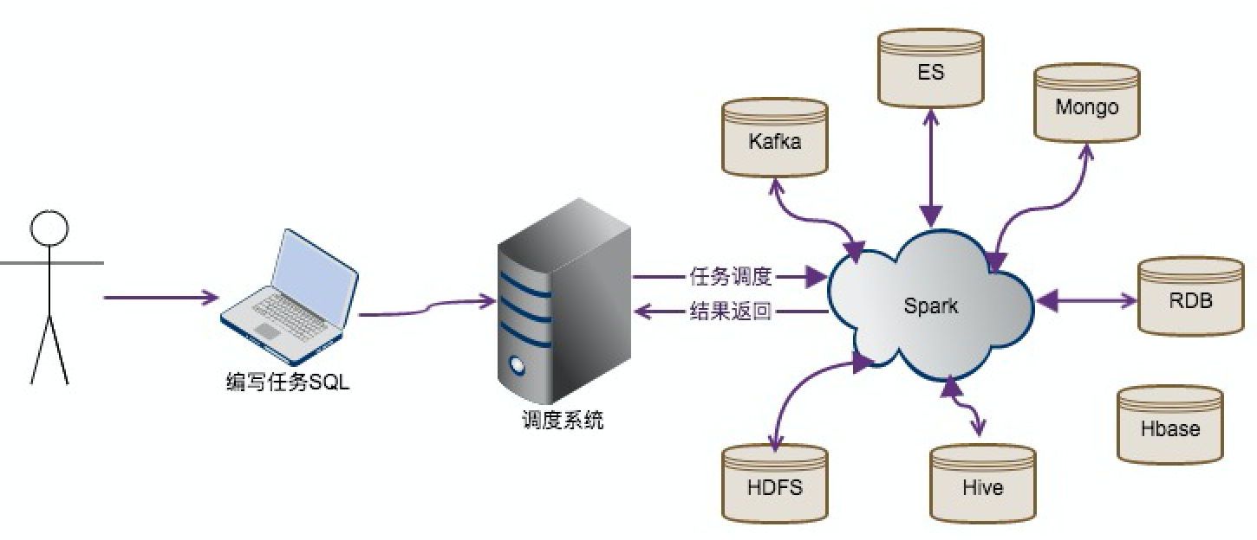

PbearSQL流程
PbearSQL由一个调度系统和一个后台spark任务组成
调度系统负责用户管理，权限管理、任务管理和任务调度等, 可编写多个任务，形成任务依赖
对于大数据领域常用的各类数据源间导入导出、数据清洗、数据分析，可以直接用PbearSQL语句完成，无需编写代码
PbearSQL有力支持非开发人员进行数据分析，机器学习等，极大释放人力

Slide 6
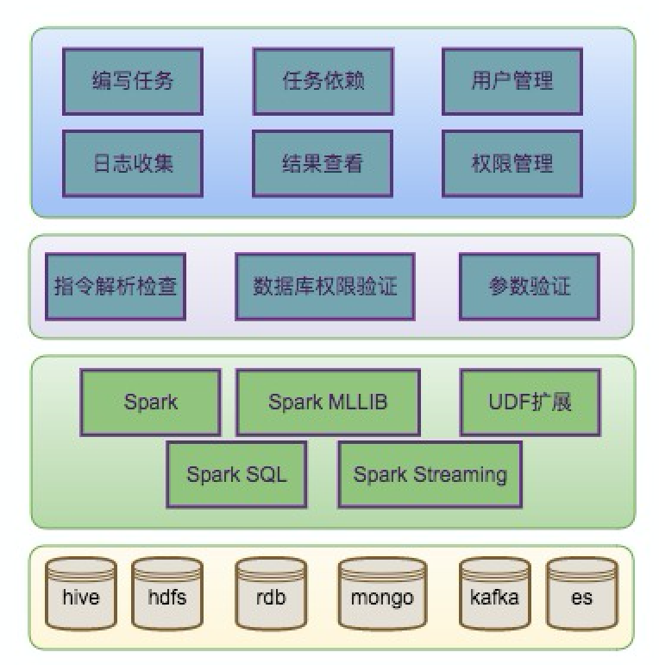
PbearSQL架构
调度层：这层主要由调度系统组成，用户可通过浏览器编写任务脚本，运行任务，并查看日志和返回结果
指令层：这层负责对任务脚本中每条指令进行解析，验证，确定任务类型，并生成一个个子任务
任务层：根据任务类型，生成不同的spark任务。其中流任务需要用到Spark Streaming进行处理所有的指令将通过Spark SQL完成
存储层：由不同的数据源组成，来自不同数据源中的数据将注册为临时表，这样可统一用Spark SQL处理

Slide 7
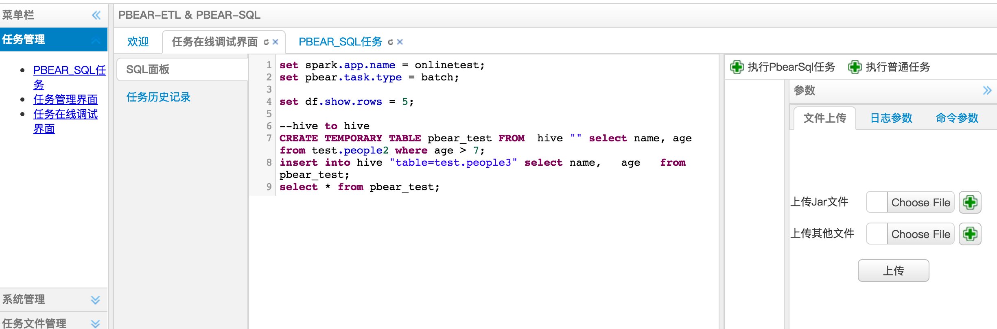
调度系统-任务编辑
用户可编写任务脚本，支持sql关键字高亮提示和自动补全
上传jar包，如自定义UDF；上传文件，如处理脚本（python）
设置spark环境参数，针对不同任务，设置可能用到的cpu核数，内存大小等

Slide 8
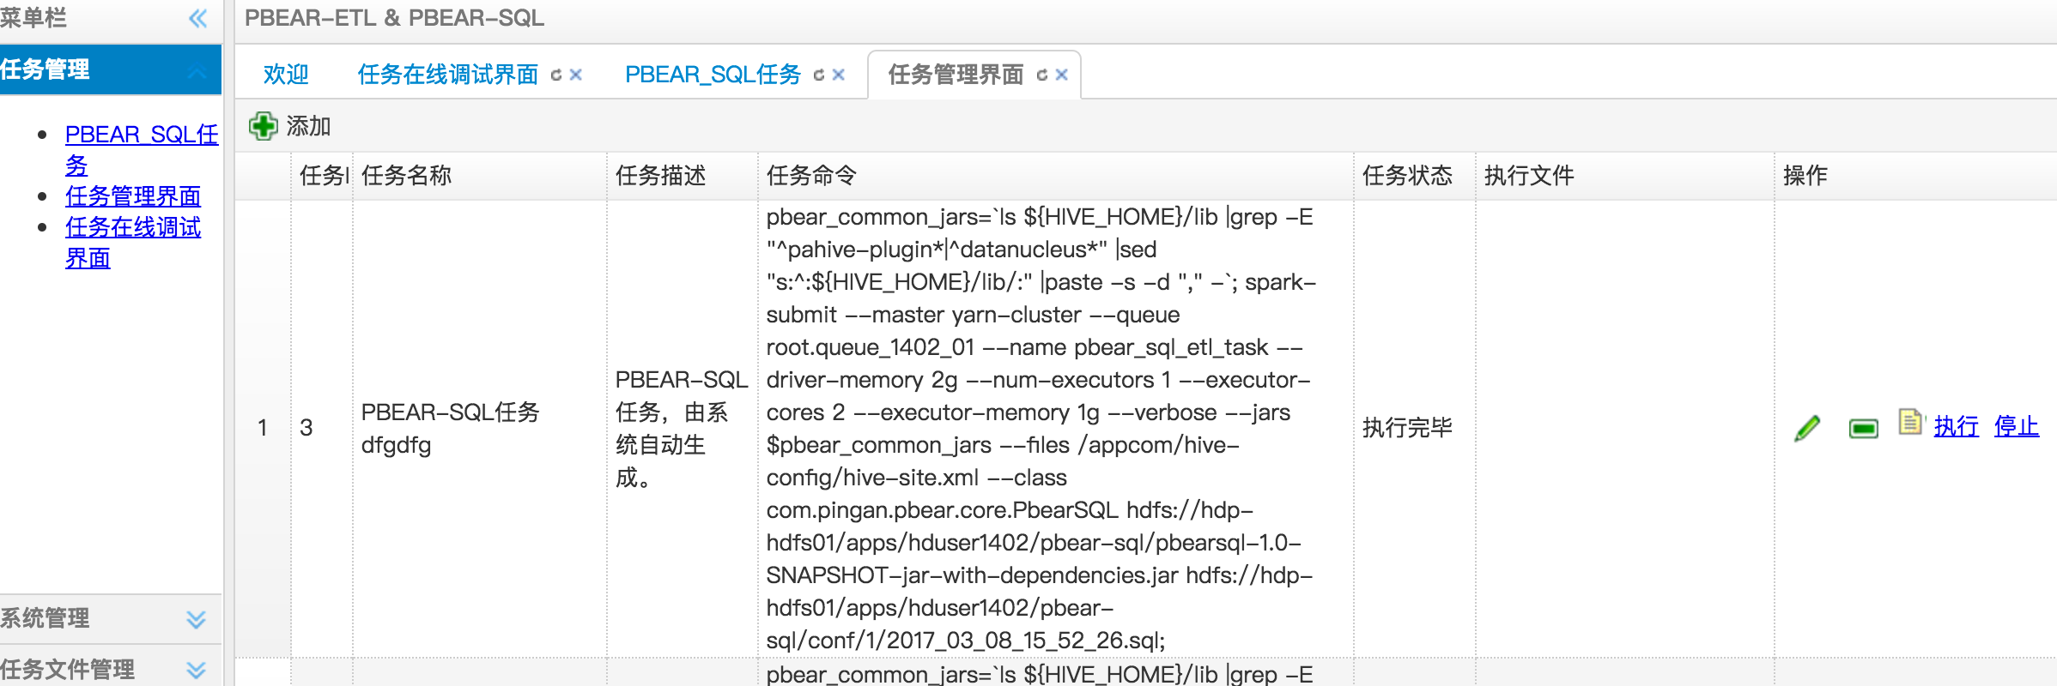
调度系统-任务列表
任务列表，可清楚看到任务描述，命令、状态
操作任务：编辑、删除、查看日志、执行、停止

Slide 9
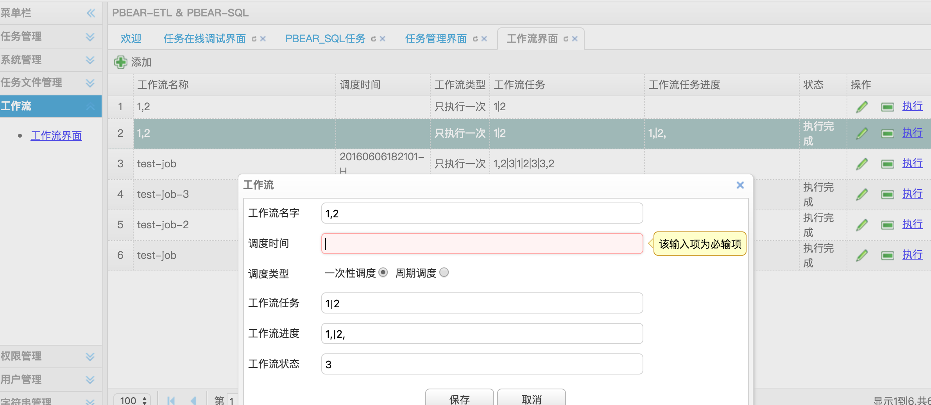
调度系统-任务依赖
在任务列表里面选择多个要依赖的任务id
1,2|3|4,6,12： 逗号分隔表示任务有依赖，会按照先后执行，|分隔表示多个任务并行执行

Slide 10
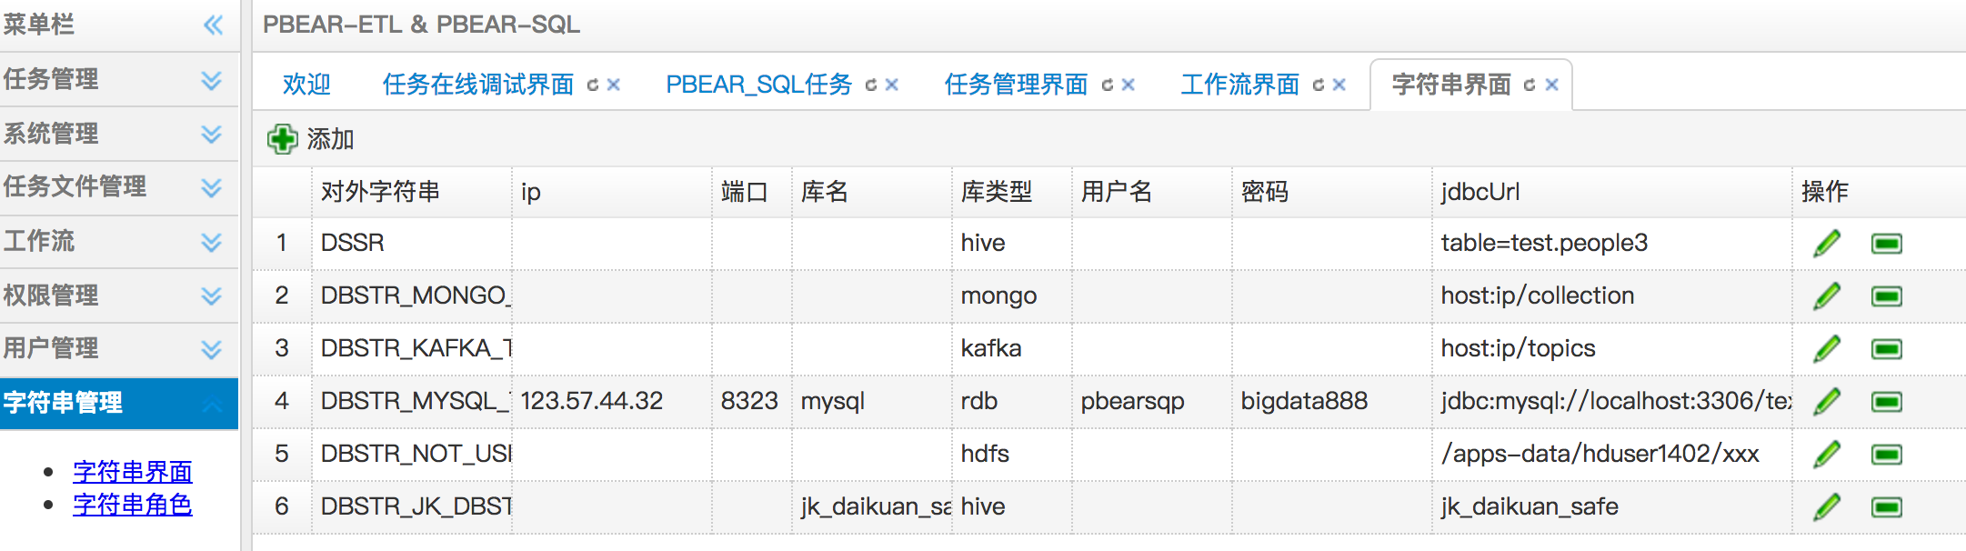
调度系统-数据库串
数据库串是为了屏蔽在编写任务脚本过程中，明文显示数据库账号，密码等信息
便于权限管理

Slide 11
PbearSQL任务类型
批处理任务：支持数据查询、OLAP分析，数据转换操作，适用各种静态数据源
导入导出任务：目前该类任务只用于从RDB数据源导出到其他数据源中。此类任务不支持多表join，即不支持OLAP分析，适用各种静态数据源。export任务会将RDB中的大表分段导出，目的是为了减少内存使用
流数据任务：该类任务必须有一个流数据源，目前PbearSQL只支持kafka。系统会将数据流当做只有一个字段为line的stream表，用户必须指定一个udtf函数或一个动态脚本对这个line字段进行处理，以生成想要的多字段临时表

Slide 12
批处理
set spark.app.name = onlinetest; set pbear.task.type = batch; set df.show.rows = 5; CREATE TEMPORARY TABLE pbear_test FROM hdfs "path=hdfs://localhost:9000/data/people/|format=json" select name, age from people where age > 7; T1 = select name, age from pbear_test where age > 10; insert into hdfs "path=hdfs://localhost:9000/data/people2/|format=json" select name, age from T1; CREATE TEMPORARY TABLE stu1 FrOM mongo "host=localhost:27017|database=test|collection=people|user=pbear|password=pbear123" select name, age, sch.addr.city as city from stu where age > 7; CREATE TEMPORARY TABLE stu2 FROM rdb "key=RD_OUEWR_pg" select name, sex from stu where sex = ‘m’;
insert into rdb "key=RD_OUEWR_pg|table=newstu|mode=overwrite" select stu1.name, stu1.age, stu1.city, stu2.sex from stu1 inner join stu2 on stu1.name=stu2.name;

Slide 13
流处理
set spark.app.name = demo;
set pbear.task.type = streaming; ---- 指定数据源，可以为kafka或者hdfs文件，暂时只支持kafka,一个任务脚本中只支持一个
— 流数据源 set streaming.source = kafka; ---- 指定流时间间隔,单位秒 set streaming.interval = 5; add jar udfs-1.0-SNAPSHOT.jar; CREATE TEMPORARY FUNCTION parser AS 'com.pingan.pbear.udtf.LineParser'; CREATE TEMPORARY TABLE log FROM kafka "broker=localhost:9092|topic=log|offset=largest|group=pbear" select parser(line) as (doc, ip, time, err_no) from stream;
CREATE TEMPORARY TABLE error FROM rdb “url=jdbc:postgresql://127.0.0.1:5432/test|user=postgres|password=abcd123" select err_no, err_msg from error;
insert into kafka 'broker=localhost:9092|topic=newlog' select ansjWordSegToString(log.doc) as doc, log.ip as ip, ip2city(log.ip) as city, log.time as time, error.err_msg as err_msg from log inner join error on log.err_no = error.err_no;

Slide 14
导出任务
set spark.app.name = demo;
set pbear.task.type = export;
— 指定每次导出数据行数 set pbear.batch_size = 2000000; CREATE TEMPORARY TABLE pbear_test FROM rdb "key=RD_OUEWR_pg" select name, age from people; insert into hive "table=test.people2" select name, age from pbear_test;

Slide 15
RoadMap
改进方向 | 说明
更多数据源 | Hbase, Cassandra
更多流类型 | file, socket
机器学习UDF库 | Spark MLLIB, scikit-learn
基础UDF库 | 常用字符串解析，类型转换等
兼容spark 2.0 | 目前只支持spark 1.6
调度系统 | 优化用户体验

